Slide 1
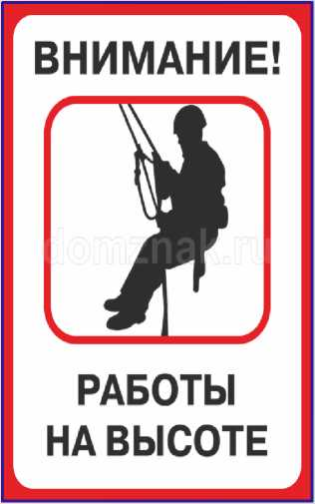
г
л
ПАМЯТКА ПО ОХРАНЕ ТРУДА
при выполнении работ на высоте
к_______________________________________________’___________’______________________________________________________J
Приказ Минтруда России от 16.11.2020 № 782н «Об утверждении Правил по охране труда при работе на высоте»
Приказ Минтруда России от 11.12.2020 № 882н
«Об утверждении Правил по охране труда при производстве дорожных строительных и ремонтно-строительных работ»
Приказ Минтруда России от 11.12.2020 № 883н
«Об утверждении Правил по охране труда при строительстве, реконструкции и ремонте»
У
К работам на высоте относятся работы, при которых:
а) существуют риски, связанные с возможным падением работника с высоты 1,8 м и более, в том числе:
при осуществлении работником подъема на высоту более 5 м, или спуска с высоты более 5 м по лестнице, угол наклона которой к горизонтальной поверхности составляет более 75°;
при проведении работ на площадках на расстоянии ближе 2 м от неогражденных перепадов по высоте более 1,8 м, а также, если высота защитного ограждения площадок менее 1,1 м;
б) существуют риски, связанные с возможным падением работника с высоты менее 1,8 м, если работа проводится над машинами или механизмами, поверхностью жидкости или сыпучих мелкодисперсных материалов, выступающими предметами.
К_____________________________________________________________________)
К выполнению работ на высоте допускаются работники не моложе 18 лет, имеющие необходимую теоретическую и практическую подготовку, прошедшие медицинский осмотр и не имеющие противопоказаний по состоянию здоровья, прошедшие вводный и первичный на рабочем месте инструктажи по охране труда и обучение по специальной программе, аттестованные квалификационной комиссией и получившие допуск на право выполнения этой работы.

Slide 2
5 ШАГОВ К БЕЗОПАСНОЙ РАБОТЕ НА ВЫСОТЕ
ШАГ 1. Формирование списка работников, которые допускаются к работе на высоте.
Кто эти работники?
- Мастера;
- Бригадиры;
- Руководители стажировки;
- Работники, которых назначают по
ШАГ 2. Распределение работников по 3 группам безопасности.
- К 1-й относятся работники, допускаемые к работам в составе бригады или под непосредственным контролем работника, назначенного приказом работодателя.
- Ко 2-й - бригадиры, мастера, руководители
стажировки, а также работники, назначаемые по наряду-допуску ответственными исполнителями работ на высоте и работники, допускаемые к работам в составе бригады из числа
высококвалифицированных рабочих и специалистов.
- К 3-й группе относят руководителей и специалистов, которые могут проводить обучение по охране труда. Работников, ответственных за безопасность проведения работ на высоте, утверждающих план работ, проводящих осмотры СИЗ.
.______________________ ______________________У
ШАГ 3. Проведение обучения работников.
Работодатель обязан организовать до начала проведения работы на высоте обучение безопасным методам и приемам выполнения работ на высоте работников:
а) допускаемых к работам на высоте впервые;
б) переводимых с других работ, если указанные работники ранее не проходили соответствующего обучения;
в) имеющих перерыв в работе на высоте более одного года.
Работники, выполняющие работы на высоте, должные знать и уметь применять безопасные методы и приемы выполнения работ на высоте, а также обладать соответствующими практическими навыками.
<_____________________
наряду-допуску ответственными исполнителями работ на высоте.
Они должны знать требования охраны труда, безопасные методы и приемы выполнения работ на высоте.
Работать они могут как в составе бригады, так и под непосредственным контролем ответственного работника.
ШАГ 4. Проведение проверки знаний по ОТ.
Периодическое обучение работников 1 и 2 групп безопасным методам и приемам выполнения работ на высоте осуществляется не реже 1 раза в 3 года.
Периодическое обучение работников 3 группы безопасным методам и приемам выполнения работ на высоте осуществляется не реже 1 раза в 5 лет.
Экзамен проводится экзаменационными
ШАГ 5. Оформление протоколов и удостоверений по окончании обучения.
Обучение безопасным методам и приемам выполнения работ на высоте завершается экзаменом.
Результаты периодической проверки знаний безопасных методов и приемов выполнения работ на высоте оформляются протоколом комиссии.
Работникам 1, 2 и 3 групп, успешно сдавшим экзамен по результатам проведения обучения и отработке практических умений применения безопасных методов и приемов выполнения работ
ПО ОХРАНЕ ТРУДА ПРИ РАБОТЕ НА ВЫСОТЕ
комиссиями, создаваемыми приказом руководителя организации. Состав экзаменационных комиссий для приема экзамена у работников, допускаемых к проведению работ на высоте, выполняемых с
оформлением наряда-допуска, формируется
из
на высоте,
выдается удостоверение о допуске к
работников 3 группы.
соответствующим работам на высоте.
У
Эти простые действия помогут вам не просто придерживаться буквы закона, но обезопасить своих сотрудников, снизить риски и, наконец, избежать жестких штрафов за нарушение правил по охране труда.

Slide 3
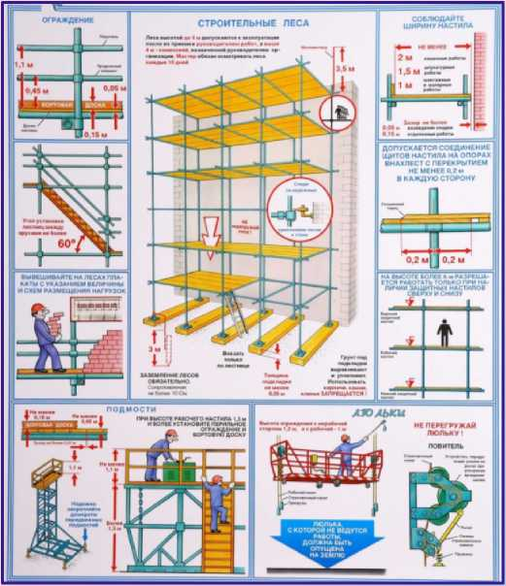
Работники, выполняющие работы на высоте, должны иметь квалификацию, соответствующую характеру выполняемых работ. Уровень квалификации подтверждается документом о профессиональном образовании (обучении) и (или) о квалификации.
Необходимость периодического обучения работников, выполняющих работы на высоте с применением средств подмащивания, а также на площадках и рабочих местах с защитными ограждениями высотой 1,1 м и более, устанавливается работодателем при реализации процедуры подготовки работников по охране труда СУОТ.
Работникам, выполняющим работы на высоте, в том числе с применением средств подмащивания, а также на площадках с защитными ограждениями высотой 1,1 м и более, а также работникам 1 и 2 групп, при успешном окончании обучения безопасным методам и приемам выполнения работ на высоте и
\ \
\
получении удостоверения работодатель до начала проведения ими
работ
на высоте обеспечивает проведение стажировки.
тветственность за нарушение Правил охраны труда
Если компания — работодатель
Обучение работников безопасным методам и приемам выполнения работ на высоте в заочной форме, а также исключительно с использованием электронного обучения и дистанционных технологий, проведение практических занятий по освоению безопасных методов и приемов выполнения работ на высоте, а также прохождения стажировки в режиме самоподготовки работником не допускается.
и
самостоятельной работе
/
F
не выполняет требования, обозначенные в Правилах, на него налагается штраф. Для должностного лица или ИП штраф составит 15-20 тысяч рублей;
для юридического лица — 110-130 тысяч рублей.
Ч____________________________7
самостоятельной работе
не допускаются.
/
/
X
<______________________________7

Slide 4
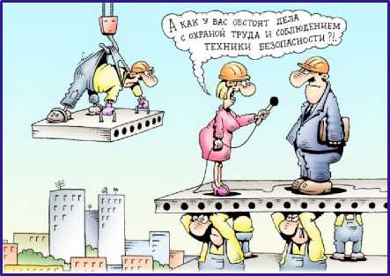
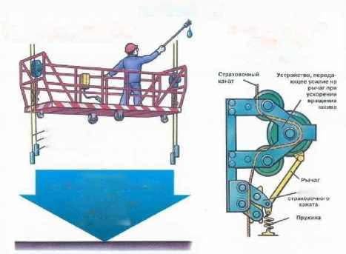
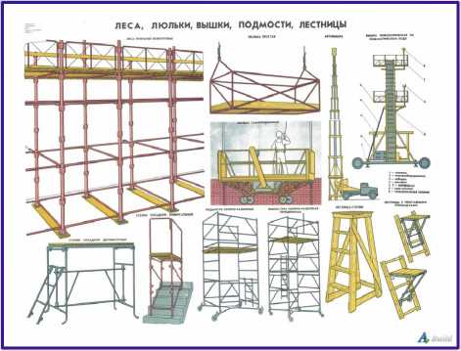
ОХРАНА ТРУДА НА ПРОИЗВОДСТВЕННЫХ ПЛОЩАДКАХ
( л
Для ограничения доступа работников и посторонних лиц в зоны повышенной опасности, где возможно падение с высоты, травмирование падающими с высоты материалами, инструментом и другими предметами, а также частями конструкций, находящихся в процессе сооружения, обслуживания, ремонта, монтажа или разборки, работодатель должен обеспечить их ограждение.
<________________________________________________________________)
Высота ограждения с нерабочей стороны 1,2 м, а с рабочей-1 м
ЛЮЛЬКИ
НЕ ПЕРЕГРУЖАЙ ЛЮЛЬКУ!
Выполнение работ с люлек строительных подъемников (вышки) и фасадных подъемников в соответствии с осмотром рабочего места осуществляется с использованием удерживающих или страховочных систем.
Рабочие места грузоподъемных механизмов, расположенные выше 5 м, должны обеспечиваться средствами эвакуации с высоты, предусмотренными Правилами.
ЛОВИТЕЛЬ
Рабочий канат
• Страховочный канат
Пригрузы
ЛЮЛЬКА,
С КОТОРОЙ НЕ ВЕДУТСЯ
Сжимы
РАБОТЫ, ДОЛЖНА БЫТЬ
ОПУЩЕНА НА ЗЕМЛЮ
Леса, подмости и другие приспособления для выполнения работ на высоте должны быть изготовлены по проектам или типовым схемам применения из руководств (инструкций) по эксплуатации изготовителя, и взяты организацией на инвентарный учет.
Использование элементов разных изготовителей в одной инвентарной конструкции лесов и подмостей не допускается без документального подтверждения этими из готовителями их взаимной совместимости.

